Slide 1

52º Congresso Nacional da ABIPEM
26 a 28 de junho - Foz do Iguaçu/PR

Slide 2


Fundos Imobiliários
Indústria consolidada nos EUA
Números da Indústria
REITs¹ representam 13% da indústria de Fundos (US$ 24 tri)
80 milhões de americanos (25% da população)
US$ 1 Tri
Fonte: Nareit - https://www.reit.com/data-research; ¹ Fundos Abertos e Fechados - REITs

Slide 3
Fundos Imobiliários
Participação de FIIs na indústria brasileira ainda é acanhada
+50 Bi
+1,8x crescimento em 36 meses
Números da Indústria
FIIs representam 1,2% da indústria de Fundos (R$ 4,3 tri)
~29 Bi
317 mil brasileiros investem em FIIs (0,2% da população)
1.046 mil
831 mil
30,3%
620 mil
25,2%
18,7%
81,3%
74,8%
69,7%
Fonte: B3, IBGE, XP

Slide 4
Fundos Imobiliários
Momento atual: Fechamento de juros e oportunidade de compra
NTN-B +5Y vs IFIX Cotação Aj.
2011~2013
Baixa vacância
Período com a maior quantidade de FIIs lançados
2014~2016
Desaceleração econômica
Alta oferta e baixa demanda
2017~2019
Expectativa de uma economia aquecida
Juros baixos
Fonte: Economatica, XP

Slide 5

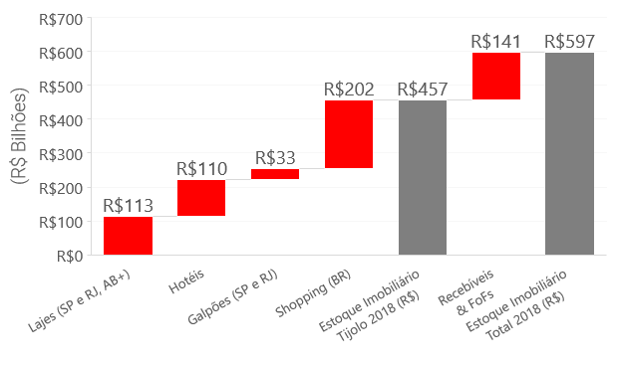
Fundos Imobiliários
Quantidade de ativos imobiliários no Brasil é representativa
Ativos Imobiliários nas principais praças
(R$ Bilhões)
Indústria vs FIIs em R$ bi
R$ 597 bi
Fonte: Cushman & Wakefield, Fipe-Zap, B3, Economatica, XP

Slide 6

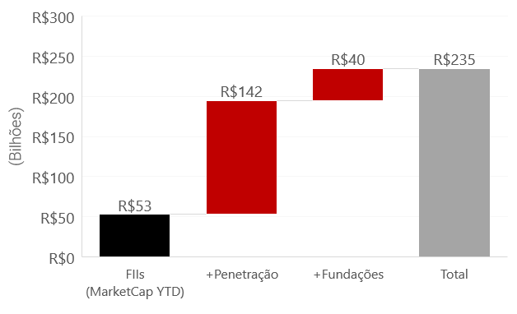
Fundos Imobiliários
Produto de grande potencial de crescimento
Potencial da Indústria em 5 anos
(em R$ Bilhões)
5% da Indústria de Fundos
Premissas utilizadas
+Penetração
  Curva de juros em baixa (média de 7%)
  Vacância em queda e aumento real nos aluguéis (+8% a.a.)
+ Fundações
  Carteira de R$ 30 bi em imóveis
  Resolução 4.661/2018
+R$ 180 bi
Fonte: Anbima, B3, Premissa XP

Slide 7


